Slide 1
Preparatoria Universidad La Salle
1006
Equipo 1
1.- Jesus Espinosa de la Luz Inglés
2.- Marco Espinoza Hernández Educación Física
3.- Adriana Toledo Vázquez Literatura
4.- Pilar Pérez Marcial. Lengua española
5.- Francisco Javier Narváez Mier Matemáticas
6.- Juan Alcalá Formación

Slide 2
Preparatoria Universidad La Salle
1006
Proyecto para el ciclo lectivo 2018-2019
Nombre del proyecto:
Desgaste calórico de un alumno lasallista que se ejercita una vez a la semana 2 horas.
Preparatoria Universidad La Salle

Slide 3
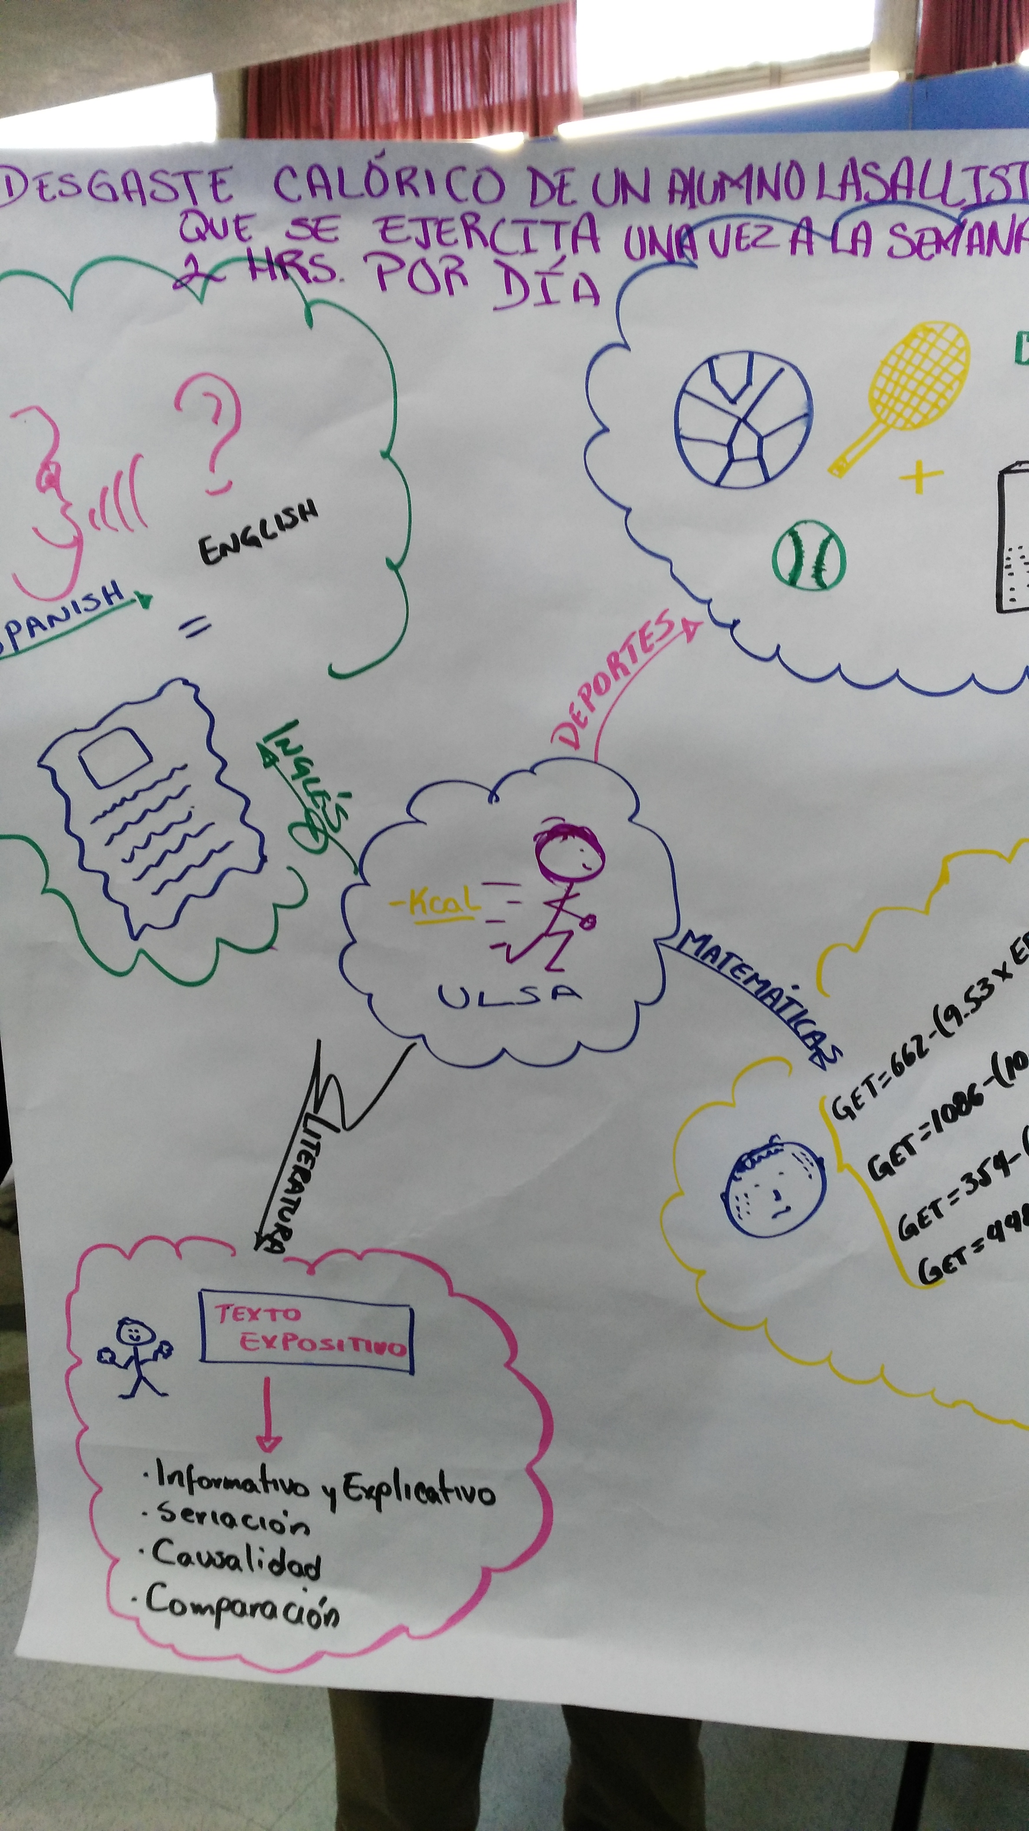
Preparatoria Universidad La Salle
1006

Slide 4
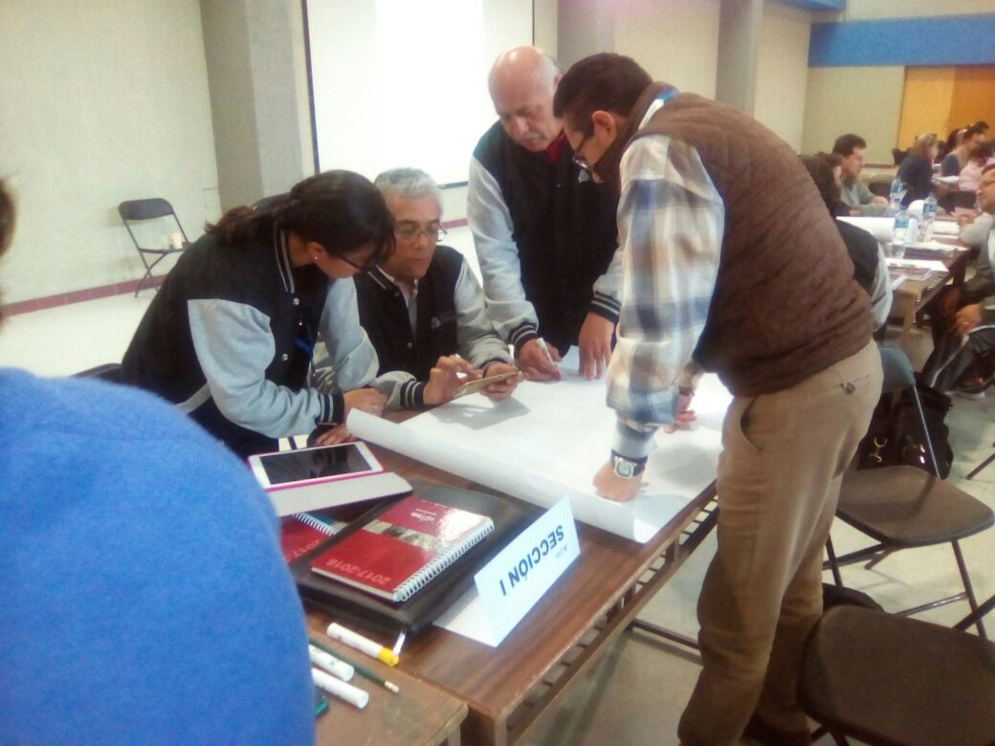
Conexiones

Slide 5
Conclusiones
Todos los conocimientos de las materias mantienen un fine en común
Analizar todos los procesos y fenómenos ambientales y sociales que tienen como fin solucionar los problemas a los cuales nos enfrentamos

Slide 6
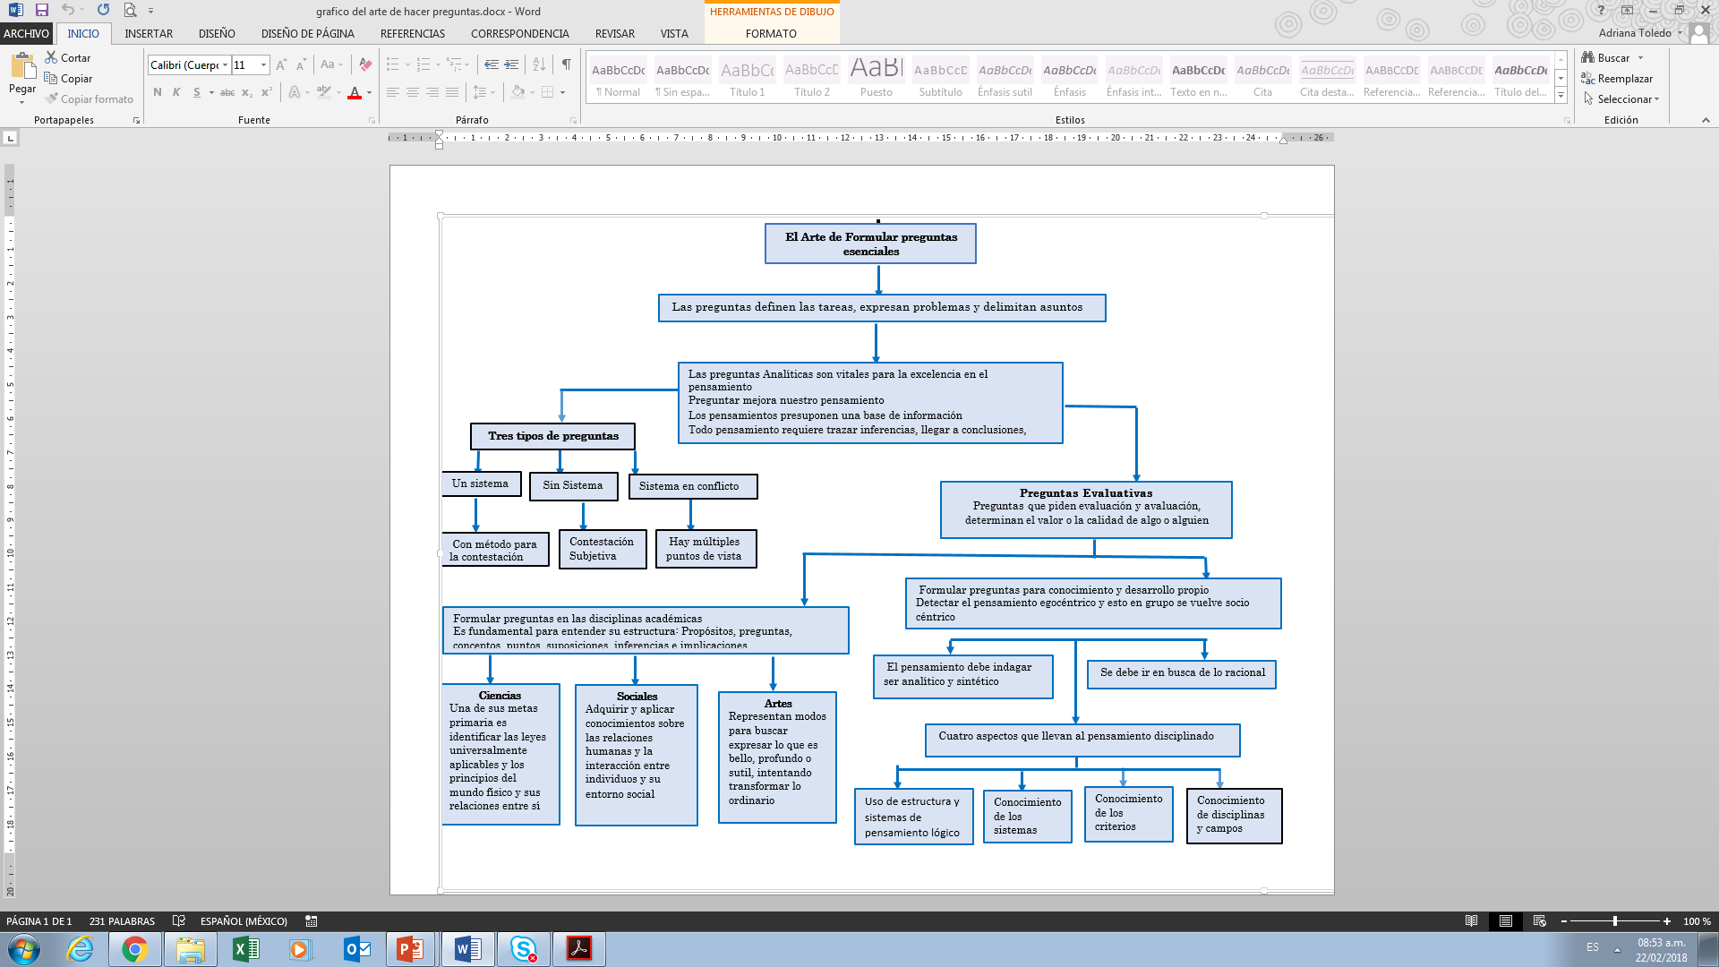
EL ARTE DE FORMULAR PREGUNTAS

Slide 7
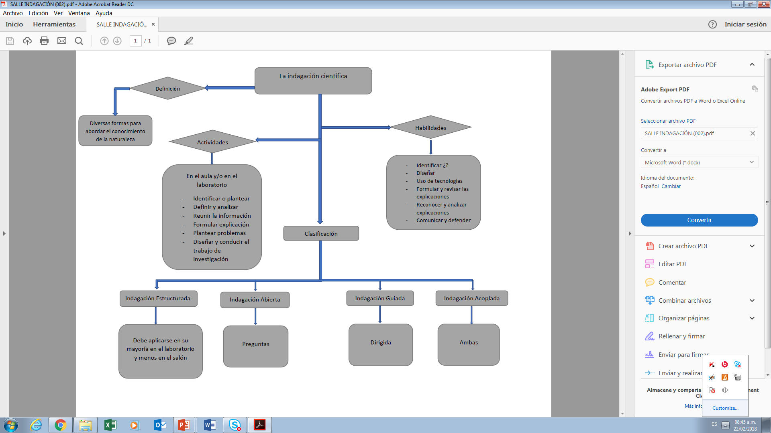
Producto 5. Organizador gráfico (Indagaciones las habilidades para desarrollarla y promover el aprendizaje)

Slide 8
PRODUCTO 6 A.M.E. GENERAL

Slide 9
PRODUCTO 6 A.M.E. GENERAL

Slide 10
PRODUCTO 6 A.M.E. GENERAL

Slide 11
E.I. P. Análisis.
Producto 7
Estructura Inicial de Planeación
E.I.P. Análisis
El equipo heterogéneo:
Elige un mínimo de tres Experiencias Exitosas.
Analiza cada una de las Experiencias Exitosas elegidas. Para ello se toman en cuenta los apartados del presente documento.
Lleva a cabo el registro de cada análisis, en una copia del presente documento (tres documentos, 1 para cada Ex.Ex.).
Nombre del proyecto: “Desgaste calórico de un alumno lasallista que se ejercita una vez a la semana dos horas al día”.
I. Contexto. Justifica las circunstancias o elementos de la realidad en la que se da el problema o propuesta. Introducción y/o justificación del proyecto.
Se eligió utilizar una estrategia de estimulación orientada a mejorar la alimentación de un alumno que se ejercita construyendo una interrelación más completa de su desarrollo físico y pensamiento académico a través de las diferentes disciplinas que integran éste proyecto.
Los alumnos que se ejercitan en muchas ocasiones no ponen atención al impacto que su desgaste físico tiene con respecto a su desempeño académico
Como intención educativa institucional, se debe acercar a los alumnos a cómo lograr un balance adecuado entre sus actividades físicas y su correcta alimentación para poder tener un adecuado rendimiento en su desempeño académico.

Slide 12
Producto 7
E.I. P. Análisis.
II. Intención. Sólo una de las propuestas da nombre al proyecto.
Dar explicación ¿Por qué algo es cómo es? Determinar las razones que generan el problema o la situación. | Resolver un problema Explicar de manera detallada cómo se puede abordar y/o solucionar el problema. | Hacer más eficiente o mejorar algo Explicar de qué manera se pueden optimizar los procesos para alcanzar el objetivo. | Inventar, innovar, diseñar o crear algo nuevo ¿Cómo podría ser diferente? ¿Qué nuevo producto o propuesta puedo hacer?
Se detectó el grave problema | Estamos conscientes que es un | Es un proyecto abierto a varias | La intención cae dentro del rubro
de alumnos que tienen un | problema que posee diferentes | soluciones que seguramente | de Innovación puesto que debe
desgaste calórico y una | aristas difíciles de integrar, sin | enriquecerán y fortalecerán la | ser un proyecto que impacte de
inadecuada alimentación que | embargo, los alumnos y maestros | propuesta inicial. | manera significativa la forma en
en consecuencia afectan su | decidieron utilizar participantes |  | que nuestros alumnos visualizan
desempeño académico de | de éste proyecto decidieron |  | un problema que pudiera parecer
manera substancial. | interrelacionar diferentes |  | aislado, pero que con la
 | disciplinas con el fin de lograr |  | integración de las habilidades y
 | una estrategia de estimulación |  | conocimientos de diferentes
 | orientada a mejorar la |  | disciplinas se logran encontrar
 | alimentación y el desempeño de |  | diferentes maneras de visualizarlo
 | nuestros estudiantes. |  | y solucionarlo
III. Objetivo general del proyecto. Toma en cuenta todas las asignaturas involucradas.
Objetivo: Optimizar la alimentación de un alumno que se ejercita para lograr un mejor rendimiento físico y académico.

Slide 13
E.I. P. Análisis.
Producto 7
IV. Disciplinas involucradas en el trabajo interdisciplinario.
Disciplinas: | Disciplina 1. Deportes | Disciplina 2. Matemáticas | Disciplina 3. Literatura | Disciplina 3. Inglés
1. Contenidos / Temas involucrados ¿Qué temas y contenidos del programa están considerados? | Estilo de vida saludable y la sociomotricidad. Proceso de adaptación de la condición física para el cuidado de la salud Sobrepeso, obesidad y trastornos alimenticios (anorexia y bulimia) Imagen corporal | Ecuación de Harris- Benedict para el gasto calórico diario. Existen dos ecuaciones: | Investigación documental Uso de fichas bibliográficas Uso de fichas de trabajo | -Manejo de verbos en diferentes tiempos. -Uso de estructuras gramaticales básicas e
 |  | Mujeres: MB = 655 + (9.6 * Peso) + (1.8 * Altura) – (4.7 * Edad) Hombres: MB = 66 + (13.7 * Peso) + (5 * Altura) – (6.5 * Edad) | Elaboración de una monografía Uso de lenguaje formal e informal Reglas de redacción | -Vocabulario referente aspectos relacionados con el ejercicio, alimentación y rutinas propias de un estudiante de preparatoria.
 |  | Donde el peso está dado en kilogramos y la altura en centímetros. | Reglas de ortografía | -Manejo de auxiliares de modo -Integración de adjetivos a través de los comparativos y superlativos.
 |  |  |  | -Condicionales de modo
 |  |  |  | -Uso de conectores y preposiciones de forma, manera, modo y lugar.

Slide 14
Producto 7
E.I. P. Análisis.
2. Conceptos | Sobrepeso, obesidad y trastornos alimenticios (anorexia y bulimia) Imagen corporal | REGLA DE TRES ECUACIONES DESPEJES CONVERSIONES | Análisis Argumentación Capacidad de síntesis Investigación documental | -El uso de las diferentes estructuras gramaticales del idioma inglés utilizadas por los alumnos en situaciones y contextos reales. -La aplicación del vocabulario acorde con las necesidades de los alumnos y el uso práctico del mismo. -La integración de un idioma diferente a su lengua materna dentro de la resolución de problemas cotidianos relevantes en la vida de los alumnos.
clave,
trascendentales.
¿Cuáles son los
conceptos
básicos que
surgen del
proyecto,
permiten la
comprensión
del mismo y
trascienden a
otros ámbitos?
Forman parte
de un Glosario.
3. Objetivos o propósitos alcanzados. | : interpretará los elementos teóricos y | APRENDERÁ A DESPEJAR Y CONVERSIONES | Aprenderá a hacer investigación documental A través de una monografía | ° ¿Es aplicable el conocimiento adquirido en esta materia para la mejor comprensión y resolución del problema? ° ¿Saber inglés te ayuda a comprender mejor la bibliografía especializada en temas de alimentación y deporte? ¿Qué tan importante te parece saber otro idioma para mejorar tu desempeño deportivo a nivel de
 | metodológicos
 | que le permitan el
 | desarrollo de su
 | corporeidad, por
 | medio de la
 | motricidad para

Slide 15
Producto 7
E.I. P. Análisis.
 | afrontar situaciones que le demanden su vida saludable. |  |  | comunicación?
4. Evaluación. | Una investigación | CON TABLAS DE SEGUIMIENTO DE SEGUIMIENTO DE GASTO CALÓRICO | El producto final será una monografía acerca de la alimentación y todo lo que conlleva el desgaste calórico. | ° Con base en la infografía que se haga en la disciplina de literatura se llevara a cabo un producto bilingüe donde los alumnos utilizaran los conocimientos gramaticales para la descripción de actividades cotidianas, nociones de modo y habilidades.
Productos /evidencias | acerca de la
de aprendizaje. | importancia de la
¿Cómo se demuestra que se avanza | ejercitación física y el impacto que
en el proceso y que se | tiene en su vida diaria.
alcanza el objetivo propuesto? | Conozca cual es el valor
 | energético de los
 | alimentos para
 | realizar una
 | ingesta que se
 | ajuste a sus
 | necesidades
 | personales, para

Slide 16
Producto 7
E.I. P. Análisis.
 | conservar un estilo de vida saludable.
5. ¿Qué tipos de Evaluación emplean? ¿Qué herramientas se utilizan para ello? | Procedimental A través de la elaboración de tablas de | Tablas de conversión Y ejercicios | FIchas de trabajo con una rúbrica | ° Presentaciones en inglés desarrolladas en power point y presentadas en clase.
 | alimentación

Slide 17
Producto 7
E.I. P. Análisis.
V. Esquema del proceso de construcción del proyecto por disciplinas.
 | Disciplina 1. | Disciplina 2. | Disciplina 3. | Disciplina 4
1. Preguntar y cuestionar. ¿Cuál es o cuáles son las preguntas que dirigen la Investigación Interdisciplinari a? | ¿Cómo podríamos realizarse una proyecto significativo que genere reflexión en los alumnos, y promueva acciones decisivas para erradicar un desgaste calórico que genere un bajo rendimiento académico? ¿Habrá alguien que ya haya desarrollado un proyecto similar? ¿Cómo podemos integrar aspectos deportivos y académicos de manera relevante para el alumno? ¿Pueden los alumnos tener un mejor rendimiento al integrar disciplinas tan disímbolas en un mismo proyecto? ¿Qué elementos podemos tomar como base?
2. Despertar el interés (detonar). ¿Cómo se involucra a los estudiantes con la problemática planteada, en el salón de clase? | Se les pidió a los estudiantes que trajeran información sobre el deporte que ellos practican, el desgaste físico que perciben al practicarlo y la alimentación que ellos consideran adecuada para poder tener un adecuado desempeño, apoyándose de diversas fuentes: 1. Libros 2. Internet 3. Revistas 4. Artículos especializados Se realizó una mesa redonda donde los alumnos presentaron y discutieron sobre la realidad del tema nuestro país en este aspecto y se les indicó que dieran algunas ideas sobre lo que se podría hacer para mejorar diferentes aspectos negativos que se mencionaron.

Slide 18
Producto 7
E.I. P. Análisis.
3. Recopilar información a través de la investigación. ¿Qué se investiga y en qué fuentes? | Libros, revistas, manuales e internet | Libros, revistas, manuales e internet | Fuentes de información de primera y secundarias Digitales también | Esto nos llevó a plantear la necesidad de tener un contacto con fuentes primarias no documentales y también analizar diferentes documentales en inglés relacionados con el tema
4. Organizar la información. Implica: clasificación de datos obtenidos, Análisis de los datos obtenidos, registro de la información. conclusiones por disciplina, conclusiones conjuntas. ¿Cuál es el orden? | Investigación Clasificación Análisis Redacción Conclusión | Investigación Clasificación Análisis Redacción Conclusión | Investigación Clasificación | Sólo hay un único formato para vaciar la información y redactar la información obtenida y valorada durante el proceso.

Slide 19
Producto 7
E.I. P. Análisis.
5. Llegar a conclusiones parciales útiles para el proyecto, de tal forma que lo aclaran, describen o descifran (fruto de la reflexión colaborativa de los estudiantes). ¿Cómo se logran? | En cada asignatura se realizaron conclusiones parciales. Se logran a través del análisis que realiza el alumno con los elementos obtenidos en cada una de las disciplinas que forman parte del proyecto. | En cada asignatura se realizaron conclusiones parciales. Se logran a través del análisis que realiza el alumno con los elementos obtenidos en cada una de las disciplinas que forman parte del proyecto. | En cada asignatura se realizaron conclusiones parciales. Se logran a través del análisis que realiza el alumno con los elementos obtenidos en cada una de las disciplinas que forman parte del proyecto | En cada asignatura se realizaron conclusiones parciales. Se logran a través del análisis que realiza el alumno con los elementos obtenidos en cada una de las disciplinas que forman parte del proyecto
6. Conectar. ¿De qué manera las conclusiones de cada disciplina dan respuesta o se vinculan con la pregunta disparadora del proyecto? ¿Cuál es la estrategia o | En deportes se analizará el desgaste energético que un alumno tiene en la clase de deportes. En matemáticas se hará el cálculo del desgaste calórico durante la actividad deportiva. En literatura el estudiante hará un texto expositivo para mostrar los argumentos derivados del proyecto. En inglés con base en la infografía que se haga en literatura se llevara a cabo un producto bilingüe donde los alumnos utilizaran los conocimientos gramaticales para la descripción de actividades cotidianas, nociones de modo y habilidades.

Slide 20
Producto 7
E.I. P. Análisis.
actividad para lograr que haya conciencia de ello?
7. Evaluar la información generada. ¿La información obtenida cubre las necesidades para la solución del problema? ¿Qué otras investigaciones se pueden llevar a cabo para complementar el proyecto? | Hubo discusiones abiertas, rúbricas y evaluación de cada profesor de cada materia
VI. División del tiempo.
VII. Presentación.
1. Tiempos dedicados al proyecto cada semana.
¿Qué momentos se destinan al Proyecto?
2. Presentación del proyecto (producto).
Características de la presentación.

Slide 21
Producto 7
E.I. P. Análisis.
¿Cuántas horas se trabajan de manera disciplinaria y cuántas de manera interdisciplinaria? | ¿Quién? ¿Cómo? ¿Cuándo? ¿Dónde? ¿Con qué? ¿Para qué? ¿A quién?
El tiempo total del trabajo del proyecto será de un bimestre (8 semanas) Fue una clase a la semana de 50 minutos. | Una infografía en español y también en inglés
VIII. Evaluación del Proyecto.
1. ¿Qué aspectos se evalúan del proyecto? | 2. ¿Cuáles son los criterios que se utilizan para evaluar cada aspecto? | 3. Herramientas e instrumentos de evaluación que se utilizan.
Cada profesor evaluó conforme a su programa la existencia de elementos concretos de cada asignatura que deben dominarse. | Se señalaron criterios para evaluar las infografías | Se utilizaron rúbricas establecidas por cada disciplina.

Slide 22
E.I. P. Análisis.
Estructura Inicial de Planeación
E.I.P. Análisis
El equipo heterogéneo:
Elige un mínimo de tres Experiencias Exitosas.
Analiza cada una de las Experiencias Exitosas elegidas. Para ello se toman en cuenta los apartados del presente docu- mento.
Lleva a cabo el registro de cada análisis, en una copia del presente documento (tres documentos, 1 para cada Ex.Ex.).
Nombre del proyecto: “Desgaste calórico de un alumno lasallista que se ejercita una vez a la semana dos horas al día”.
I. Contexto. Justifica las circunstancias o elementos de la realidad en la que se da el problema o propuesta. Introducción y/o justificación del proyecto.
Se eligió utilizar una estrategia de estimulación orientada a mejorar la alimentación de un alumno que se ejercita construyendo una interrelación más completa de su desarrollo físico y pensamiento académico a través de las diferentes disciplinas que integran éste proyecto.
Los alumnos que se ejercitan en muchas ocasiones no ponen atención al impacto que su desgaste físico tiene con respecto a su desempeño académico
Como intención educativa institucional, se debe acercar a los alumnos a cómo lograr un balance adecuado entre sus actividades físi- cas y su correcta alimentación para poder tener un adecuado rendimiento en su desempeño académico.

Slide 23
E.I. P. Análisis.
II. Intención. Sólo una de las propuestas da nombre al proyecto.
Dar explicación ¿Por qué algo es cómo es? Determinar las razones que ge- neran el problema o la situa- ción. | Resolver un problema Explicar de manera detallada cómo se puede abordar y/o solu- cionar el problema. | Hacer más eficiente o mejorar algo Explicar de qué manera se pue- den optimizar los procesos para alcanzar el objetivo. | Inventar, innovar, diseñar o crear algo nuevo ¿Cómo podría ser diferente? ¿Qué nuevo producto o propuesta puedo hacer?
Se detectó el grave problema de alumnos que tienen un des- gaste calórico y una inade- cuada alimentación que en consecuencia afectan su desempeño académico de ma- nera substancial. | Estamos conscientes que es un problema que posee diferentes aristas difíciles de integrar, sin embargo, los alumnos y maestros decidieron utilizar participantes de éste proyecto decidieron interrela- cionar diferentes disciplinas con el fin de lograr una estrategia de estimulación orientada a mejorar la alimentación y el desempeño de nuestros estudiantes. | Es un proyecto abierto a varias soluciones que seguramente en- riquecerán y fortalecerán la pro- puesta inicial. | La intención cae dentro del rubro de Innovación puesto que debe ser un proyecto que impacte de manera significativa la forma en que nuestros alumnos visualizan un problema que pudiera parecer aislado, pero que con la integra- ción de las habilidades y conoci- mientos de diferentes disciplinas se logran encontrar diferentes ma- neras de visualizarlo y solucio- narlo
III. Objetivo general del proyecto. Toma en cuenta todas las asignaturas involucradas.
Objetivo: Optimizar la alimentación de un alumno que se ejercita para lograr un mejor rendimiento físico y académico.

Slide 24
E.I. P. Análisis.
IV. Disciplinas involucradas en el trabajo interdisciplinario.
Disciplinas: | Disciplina 1. Deportes | Disciplina 2. Matemáticas | Disciplina 3. Literatura | Disciplina 4. Inglés | Disciplina 5 Formación
1. Contenidos / Temas Invo- lucrados ¿Qué temas y contenidos del programa están considerados? | Estilo de vida saludable y la sociomotrici- dad. Proceso de adaptación de la condición fí- sica para el cui- dado de la sa- lud Sobrepeso, obesidad y tras- tornos alimenti- cios (anorexia y bulimia) Imagen cor- poral | Características de las ecuaciones Uso correcto de los diferentes tipos de ecuaciones como aplicar una ecuación a diferen- tes circunstancias Diferentes formas de desarrollar una ecuación Aclaración de vo- cabulario tipos de variables | Características del ensayo Elección y delimi- tación del tema Desarrollo y argu- mentación del tema Características para introducir la idea principal Cómo introducir, hechos, detalles y ejemplos uso de los párrafos en la secuencia ló- gica Tener en cuenta el contexto social y cultural de los alum- nos | -Manejo de verbos en diferentes tiempos. -Uso de estructuras gramaticales básicas e intermedias. -Vocabulario referente aspectos relacionados con el ejercicio, ali- mentación y rutinas propias de un estu- diante de preparato- ria. -Manejo de auxiliares de modo -Integración de adjeti- vos a través de los comparativos y super- lativos. -Condicionales de modo | Conocimiento del ser humano como persona el ejercicio como dimensión de una formación integral de la persona Formación integral y vivencia personal como parte del ideario lasallista Interrelación de los diferentes niveles de la persona hu- mana Clarificación de conceptos Vocabulario rela- cionado con el tema

Slide 25
E.I. P. Análisis.
 |  |  |  | -Uso de conectores y preposiciones de forma, manera, modo y lugar.
2. Conceptos | Que es activa- ción física Relación entra actividad física y alimentación - | Concepto de ecua- ción Las variables La incógnita Clasificación de acuerdo al grado de incógnita | concepto de en- sayo Características y usos del ensayo La importancia del párrafo en el en- sayo Aprendizaje de vo- cabulario nuevo | -El uso de las diferentes estructuras gramatica- les del idioma inglés utilizadas por los alum- nos en situaciones y contextos reales. -La aplicación del vo- cabulario acorde con las necesidades de los alumnos y el uso prác- tico del mismo. -La integración de un idioma diferente a su lengua materna den- tro de la resolución de problemas cotidianos relevantes en la vida de los alumnos. | Que es la persona importancia del ejercicio dentro de la dimensión de for- mación Formación integra e ideario lasallista
clave, trascen-
dentales.
¿Cuáles son los
conceptos bá-
sicos que sur-
gen del pro-
yecto, permi-
ten la com-
prensión del
mismo y tras-
cienden a
otros ámbitos?
Forman parte
de un Glosario.
3. Objetivos o propósitos alcanzados. | El alumno: inter- pretará los ele- mentos teóricos y metodológi- cos que le per- mitan el desa- rrollo de su cor- poreidad, por | - Es cómo preguntar para poder resolver un problema mate- mático | Qu el alumno aprenda a tomar una postura dentro de un tema delimi- tado Que se aprenda a conectar argumen- taciones sobre un | ° ¿Es aplicable el co- nocimiento adquirido en esta materia para la mejor comprensión y resolución del pro- blema? ° ¿Saber inglés te ayuda a comprender | Que el alumno comprenda la impor- tancia del ejercicio dentro de la forma- ción integral de la persona humana Que el alumno des- cubra la importancia

Slide 26
E.I. P. Análisis.
 | medio de la motricidad para afrontar si- tuaciones que le demanden su vida saluda- ble. |  | mismo tema - Aprende a mani- festar ideas claras de cualquier tema | mejor la bibliografía es- pecializada en temas de alimentación y de- porte? ¿Qué tan importante te parece saber otro idioma para mejorar tu desempeño deportivo a nivel de comunica- ción? | de la salud física dentro del formación integral del ser hu- mano
4. Evaluación. Productos /evidencias de aprendi- zaje. ¿Cómo se demuestra que se avanza en el proceso y que se alcanza el objetivo propuesto? | El alumno reali- zará una investi- gación a ceca de la importan- cia de la ejerci- tación física y el impacto que tiene en su vida diaria. Conozca cual es el valor ener- gético de los alimentos para realizar una in- gesta que se ajuste a sus ne- cesidades per- sonales, para conservar un estilo de vida saludable. | Resolución de ecuaciones mate- máticas Examen objetivo | Elaboración de re- súmenes sobre el tema Esquematización de los aspectos bá- sicos del ensayo elaboración de un cuadro con las ca- racterísticas básicas del ensayo | ° Con base en la info- grafía que se haga en la disciplina de literatura se llevara a cabo un producto bilingüe donde los alumnos utili- zaran los conocimientos gramaticales para la descripción de activida- des cotidianas, nociones de modo y habilidades. | - Elaboración de esquemas de contenido - Realización de un proyecto de forma- ción integral en donde se incluya la importancia del de- porte en la vida del ser humano

Slide 27
E.I. P. Análisis.
5. ¿Qué tipos de Evaluación | Evaluación conti- nua | Elaboración de prueba objetiva, desarrollo de y su aplicación al des- gaste calórico | Realización de prueba objetiva de conocimiento (de opción múltiple y re- lación de columna) Elaboración de un ensayo | ° Presentaciones en in- glés desarrolladas en power point y presen- tada en clase. | - Elaboración de una prueba objetiva
emplean? |  |  |  |  | de conocimientos
¿Qué herra-
mientas se
utilizan para
ello?
V. Esquema del proceso de construcción del proyecto por disciplinas.
 | Disciplina 1. | Disciplina 2. | Disciplina 3. | Disciplina 4
1. Preguntar y cuestionar. ¿Cuál es o cuáles son las preguntas que diri- gen la Investigación Interdisciplinaria? | ¿Cómo podríamos realizarse una proyecto significativo que genere reflexión en los alumnos, y promueva acciones decisivas para erradicar un desgaste calórico que genere un bajo rendimiento académico? ¿Habrá alguien que ya haya desarrollado un proyecto similar? ¿Cómo podemos integrar aspectos deportivos y académicos de manera relevante para el alumno? ¿Pueden los alumnos tener un mejor rendimiento al integrar disciplinas tan disímbolas en un mismo pro- yecto? ¿Qué elementos podemos tomar como base?
2. Despertar el interés (detonar). ¿Cómo se involucra a los estudiantes con la problemática plan- teada, en el salón de clase? | Se les pidió a los estudiantes que trajeran información sobre el deporte que ellos practican, el desgaste físico que perciben al practicarlo y la alimentación que ellos consideran adecuada para poder tener un adecuado desempeño, apoyándose de diversas fuentes: 1. Libros 2. Internet 3. Revistas 4. Artículos especializados Se realizó una mesa redonda donde los alumnos presentaron y discutieron sobre la realidad del tema nuestro país en este aspecto y se les indicó que dieran algunas ideas sobre lo que se podría hacer para mejorar diferentes aspectos negativos que se mencionaron.

Slide 28
E.I. P. Análisis.
3. Recopilar información a través de la investi- gación. ¿Qué se investiga y en qué fuentes? | Gasto de calorías por ración de alimentos Cuántas calorías gasta al rea- lizar una hra de actividad fí- sica. | Régimen alimenti- cios y su repercusión en la salud | Cálculo de gasto calórico en base a peso edad, peso y género | Esto nos llevó a plantear la necesidad de tener un contacto con fuentes pri- marias no documentales y también analizar dife- rentes documentales en inglés relacionados con el tema
4. Organizar la informa- ción. Implica: clasificación de datos obtenidos, Análisis de los datos obtenidos, regis- tro de la información. conclusiones por disci- plina, conclusiones conjun- tas. ¿Cuál es el orden? | Investigación Recopilación Análisis Redacción Evaluación | Investigación Recopilación Análisis Redacción Evaluación | Investigación Recopilación Análisis Redacción Evaluación | Sólo hay un único for- mato para vaciar la in- formación y redactar la información obte- nida y valorada du- rante el proceso.
5. Llegar a conclusiones parciales útiles para el pro- yecto, de tal forma que lo aclaran, descri- ben o descifran (fruto | Aplicándola a su vida coti- diana para llevar un estilo de vida saludable | Haciendo de ese aprendizaje algo significativo para su vida diaria | Regular o controlar su peso en base a estadísticas con el equilibrio entre la in- gesta y gasto caló- rico. | En cada asignatura se realizaron conclusiones parciales. Se logran a través del análisis que realiza el

Slide 29
E.I. P. Análisis.
de la reflexión colabo- rativa de los estudian- tes). ¿Cómo se logran? |  |  |  | alumno con los ele- mentos obtenidos en cada una de las disci- plinas que forman parte del proyecto.
6. Conectar. ¿De qué manera las conclusiones de cada disciplina dan respuesta o se vin- culan con la pregunta dispara- dora del proyecto? ¿Cuál es la estrategia o actividad para lograr que haya conciencia de ello? | En deportes se analizará el desgaste energético que un alumno tiene en la clase de deportes. En matemáticas se hará el cálculo del desgaste calórico durante la actividad deportiva. En literatura el estudiante hará un texto expositivo para mostrar los argumentos derivados del proyecto. En inglés con base en la infografía que se haga en literatura se llevara a cabo un producto bilingüe donde los alumnos utilizaran los conocimientos gramaticales para la descripción de actividades cotidianas, no- ciones de modo y habilidades.
7. Evaluar la información generada. ¿La información obte- nida cubre las necesi- dades para la solución del problema? ¿Qué otras investigacio- nes se pueden llevar a cabo para comple- mentar el proyecto? | Hubo discusiones abiertas, rúbricas y evaluación de cada profesor de cada materia

Slide 30
E.I. P. Análisis.
VI. División del tiempo.
VII. Presentación.
1. Tiempos dedicados al proyecto cada semana. ¿Qué momentos se destinan al Proyecto? ¿Cuántas horas se trabajan de manera disciplinaria y cuántas de manera interdisciplinaria? | 2. Presentación del proyecto (producto). Características de la presentación. ¿Quién? ¿Cómo? ¿Cuándo? ¿Dónde? ¿Con qué? ¿Para qué? ¿A quién?
El tiempo total del trabajo del proyecto será de un bimestre (8 sema- nas) Fue una clase a la semana de 50 minutos. | Una infografía en español y también en inglés
VIII. Evaluación del Proyecto.
1. ¿Qué aspectos se evalúan del pro- yecto? | 2. ¿Cuáles son los criterios que se utilizan para evaluar cada aspecto? | 3. Herramientas e instrumentos de eva- luación que se utilizan.
Cada profesor evaluó conforme a su pro- grama la existencia de elementos concretos de cada asignatura que deben dominarse. | Se señalaron criterios para evaluar las in- fografías | Se utilizaron rúbricas establecidas por cada disciplina.

Slide 31
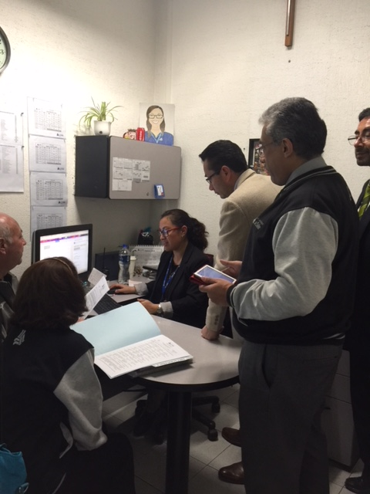

Slide 32
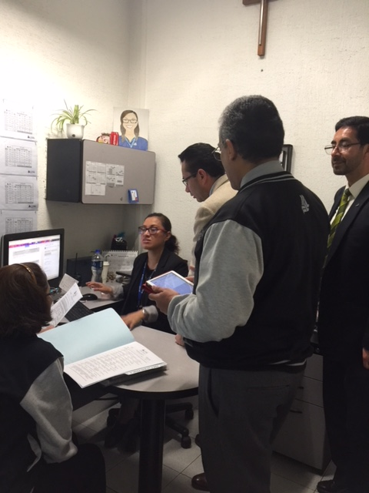

Slide 33
Técnicas para evaluar
Observación
Listas de cotejo Escalas de rango Rúbricas
Desempeño
Pregunta
Portafolio
Diario
Debate
Ensayo
Estudio de casos
Mapa conceptual
Proyecto
Solución de problemas
Texto paralelo

Slide 34
Listas de cotejo
Consiste en una lista de indicadores de logro o de aspectos que conforman un indicador de logro determinados y seleccionados por el y la docente, en conjunto con los alumnos y las alumnas para establecer su presencia o ausencia en el aprendizaje alcanzado por los y las estudiantes.
Escalas de rango
Es un instrumento que permite registrar el grado, de acuerdo con una escala determinada, en el cual un comportamiento, una habilidad o una actitud determinada es desarrollada por el o la estudiante.
Rúbricas
Es una tabla que presenta en el eje vertical los criterios que se van a evaluar y en el eje horizontal los rangos de calificación a aplicar en cada criterio. Los criterios representan lo que se espera que los alumnos hayan dominado.

Slide 35
Pregunta
Es una oración interrogativa que sirve para obtener de los alumnos y las alumnas información sobre conceptos, procedimientos, habilidades cognitivas, sentimientos, experiencias, así como estimular el razonamiento del niño y la niña y su expresión oral.
Portafolio
Es una colección de trabajos y reflexiones de los y las estudiantes ordenados de forma cronológica, en una carpeta o fólder, que recopila información para monitorear el proceso de aprendizaje y que permite evaluar el progreso de los alumnos y las alumnas.
Diario
El diario es un registro individual donde cada estudiante plasma su experiencia personal en las diferentes actividades que ha realizado a lo largo del ciclo escolar o durante determinados períodos de tiempo y/ o actividades.
El tipo de pregunta refleja el nivel de procesamiento de la información que se espera del alumno o alumna.
Debate
Es una discusión que se organiza entre los y las estudiantes sobre determinado tema con el propósito de analizarlo y llegar a ciertas conclusiones.

Slide 36
Ensayo
Estudio de casos
Mapa conceptual
Proyecto
El ensayo es una composición escrita que se escribe con lenguaje directo, sencillo y coherente y que es el resultado de un proceso personal que implica diseñar, investigar, ejecutar y revisar el escrito. La extensión y complejidad de un ensayo depende de varios factores entre ellos: la edad de los estudiantes, el grado que cursan, el tema, las posibilidades para obtener información, entre otros.
Consiste en el análisis de una situación real o de un contexto similar al de los y las estudiantes, que les permita el análisis, la discusión y la toma de decisiones para resolver el problema planteado en el caso.
Es una representación en forma de diagrama de una cierta cantidad de información. Permite representar una misma información de varias formas. Puede ser elaborado en forma individual o en grupo.
Puede tener diferentes formas dependiendo del contenido y el objetivo de elaboración.
El proyecto es la planificación y ejecución de una tarea, investigación o actividad, en la cual las y los estudiantes son los planificadores, ejecutores y evaluadores de todo el proceso.

Slide 37
Solución de problemas
Texto paralelo
Es una actividad de desarrollo del pensamiento que consiste en proporcionar una respuesta o producir un producto a partir de un objeto o unas situaciones que presenta un desafío o situación a resolver.
Es un material elaborado por el estudiante con base en su experiencia de aprendizaje, se elabora en la medida que se avanza en el estudio de los temas y se construye con reflexiones personales, hojas de trabajo, lecturas, evaluaciones, materiales adicionales a los que el maestro proporciona, y todo aquello que el alumno quiera agregar a toda su evidencia de trabajo personal.

Slide 38
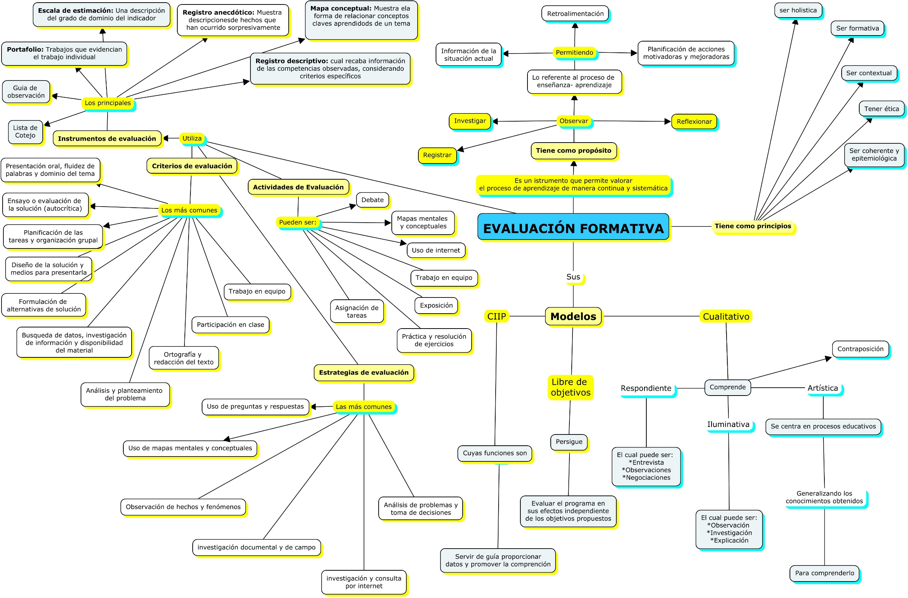

Slide 39
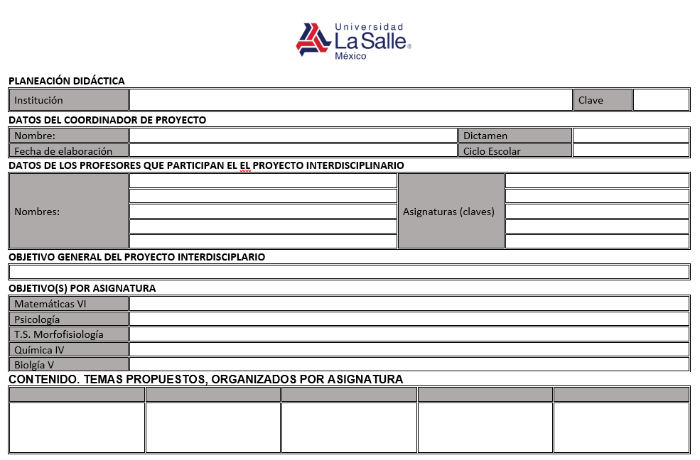

Slide 40
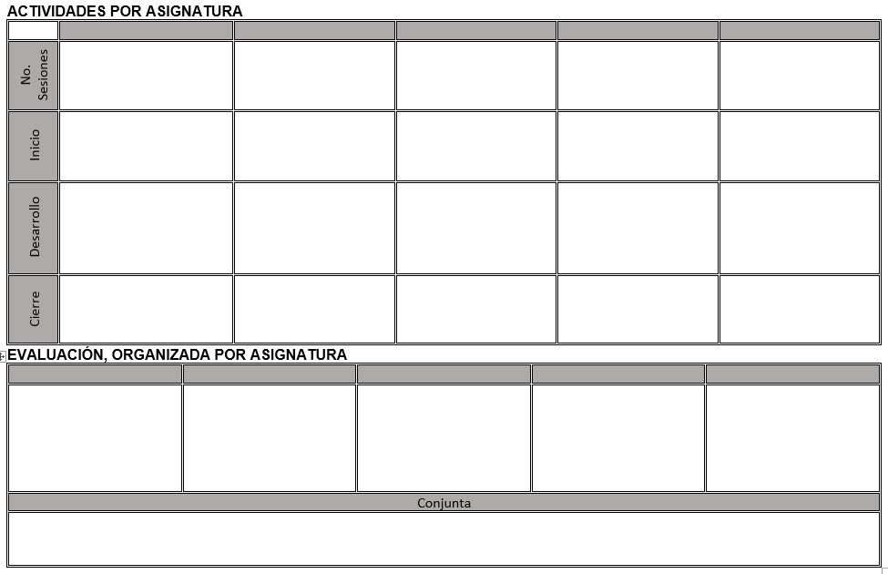

Slide 41
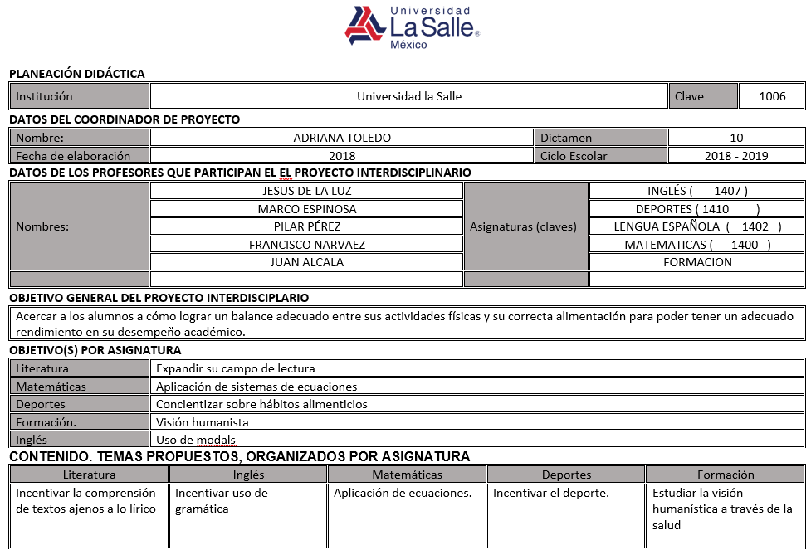

Slide 42
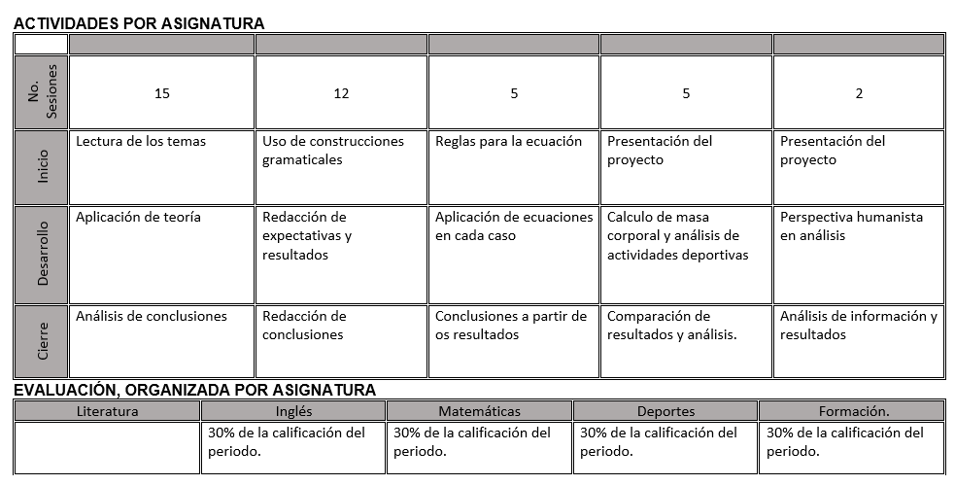

Slide 43
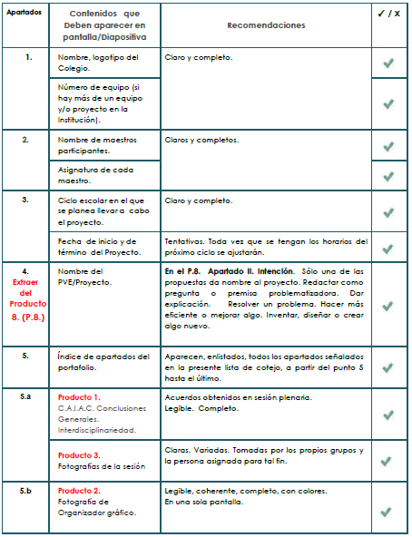
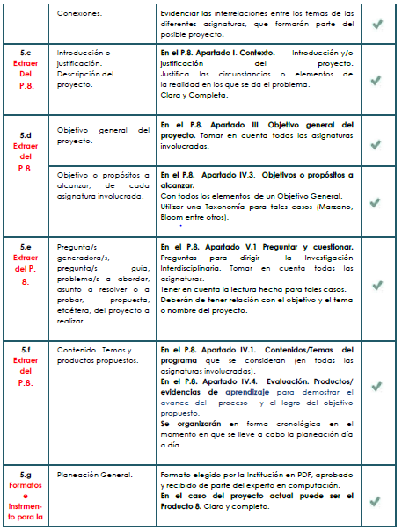
Producto 13 Lista de cotejo.

Slide 44
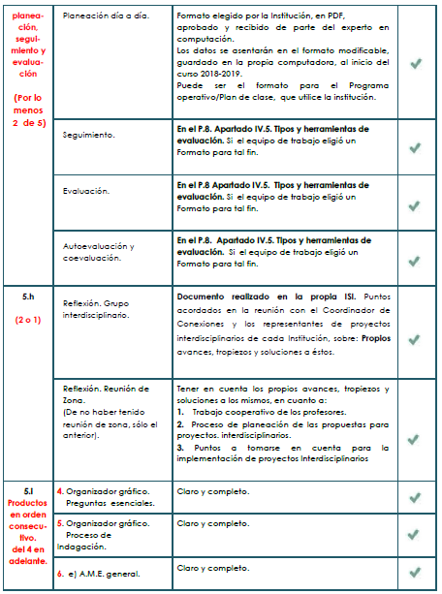
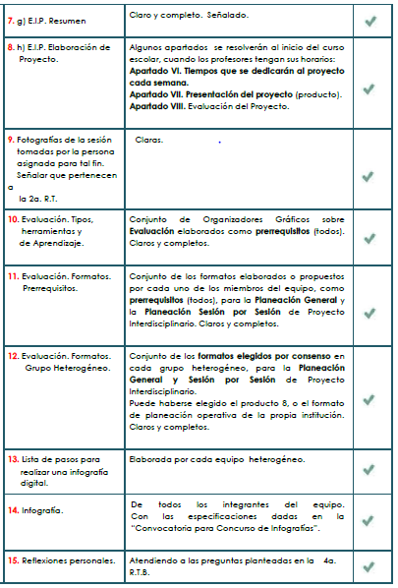
LISTA DE COTEJO. AUTOEVALUACIÓN DEL PORTAFOLIO VIRTUAL DE EVIDENCIAS (2 DE 2)

Slide 45
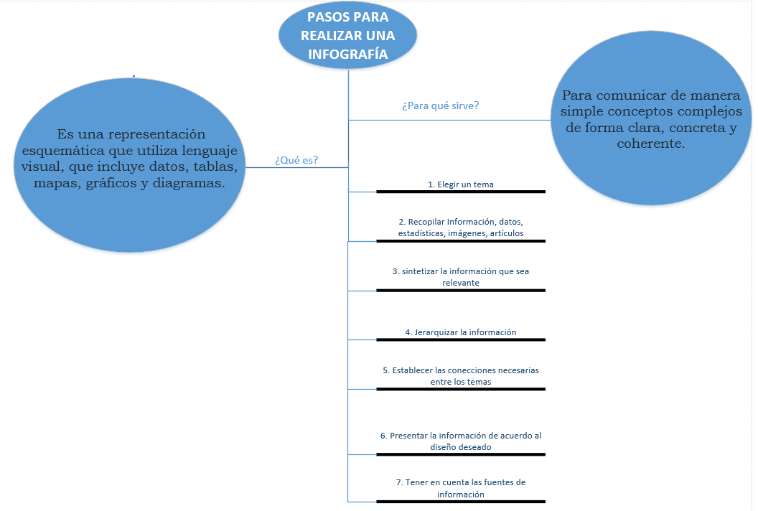
PRODUCTO 13. PASOS PARA LA INFOGRAFÍA (1 DE 1)

Slide 46
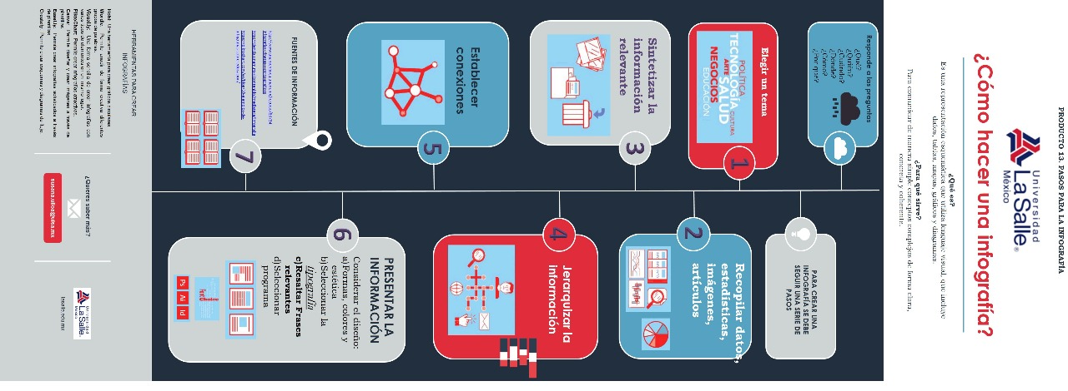
Producto 14 Infografía sobre como hacer una infografía.

Slide 47
Reflexión.
Proceso de aprendizaje y crecimiento, durante la construcción del proyecto interdisciplinario.
¿Cuáles fueron las 3 principales dificultades propias para construcción del proyecto interdisciplinario?
La primera dificultad fue el poder encontrar los espacios para que todos los miembros del equipo nos pudiéramos reunir. La segunda dificultad fue el de poder encontrar actividades de eje transversal que fueran útiles a todos los miembros del equipo y la tercera dificultad fue crear rubricas e instrumentos de evaluación para cada una de las secuencias didácticas.
¿De qué forma las resolviste?
Para la primera fue el uso de la tecnología de la información para continuar trabajando a distancia, para la segunda el indagar con los compañeros los conocimientos básicos que se deben adquirir, los cuales pueden estar presentes en varios ejes transversales según la materia y para la tercera nos repartimos el trabajo para cada quien propusiera alguna técnica que pueda ser compartidos por los demás compañeros.
¿Qué resultados obtuviste?
Afortunadamente todos los miembros del equipo estaban en la mejor disposición de trabajar por lo que los resultados fueron muy positivos y se pudo realizar el trabajo satisfactoriamente, todos cooperan adecuadamente.
¿Cómo se evidencian estos?
Se evidencian los resultados en las planeaciones de cada uno de los miembros del equipo asi como en la impartición de clases basadas en estos elementos programados.
¿Qué aspectos crees que puedas seguir trabajando en ti para tener mejores resultados?
El seguir utilizando todos los medios de comunicación posible para mejorar el trabajo con todos mis compañeros, escuchando sus propuestas y lo que mejor le funciona a ellos para mejorar mi práctica educativa.
¿Qué de lo aprendido en el proceso repercute de forma positiva en tus sesiones cotidianas de trabajo?
El poder dialogar con mis demás compañeros escuchando el trabajo que realizan, las prácticas que llevan a cabo y los instrumentos que utilizan, tomando lo mejor que les funciona a mis compañeros para enriquecer mi práctica docente.
¿De qué manera?
Tomando en cuenta en mi planeación semanal las mejores herramientas que puedo conjuntar del trabajo realizado colegiadamente y sobre todo de la retroalimentación que mis colegas proporcionan a partir de su propia práctica docente.

